Slide 1




XX大学20XX级法学院
法学论文答辩PPT模板
LEGAL THESIS DEFENSE
指导老师：xxx
答辩人：xxx

Slide 2

法学关系界定
目录
01
DEFINITION OF LEGAL RELATIONSHIP
CATALOGUE
法律关系分析
02
ANALYSIS OF LEGAL RELATIONSHIP
03
经济立法现状
CATALOGUE
CURRENT SITUATION OF ECONOMIC LEGISLATION
04
课题研究收获
CURRENT SITUATION OF ECONOMIC LEGISLATION

Slide 3
壹
界面设计
Design of interface

Slide 4

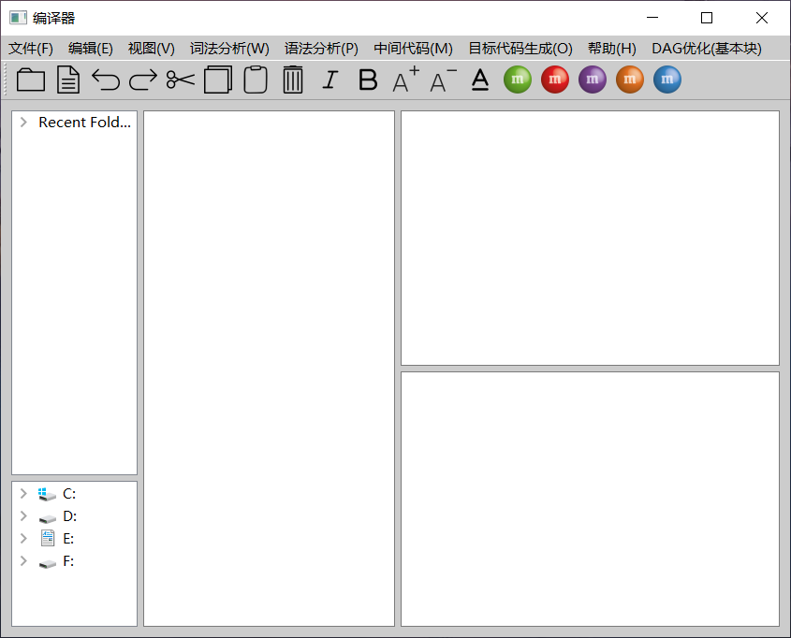
界面设计
Design of interface
编译器主界面设计
1
界面介绍
2
主界面中最左侧的两个文本框分别显示了最近访问过的文件夹路径和本地电脑系统下所有的文件夹，中间的文本框显示要处理的源程序的内容，右侧的两个文本框分别显示编译各个阶段的分析结果。各个文本框可以通过鼠标拖动其大小，并在其中设置了滚动条，方便查看。
在主界面的工具栏中，从左到右依次提供了打开文件，保存文件，撤销、恢复、剪切，复制、粘贴、删除、斜体、加粗、增大字号、减小字号、添加下划线、改变字体颜色（绿色、红色、紫色、橘色、蓝色）等功能。

Slide 5
界面设计
Design of interface
编译器主界面设计
2
显示文件系统
使用了 QDirModel 控件来显示文件系统。QDirModel 是一个用于显示本地文件系统的模型类，它可以将文件系统中的文件和文件夹以树形结构的方式展示出来。
2
利用PyQt5.QtWidgets 模块中的QDirModel 控件和QTreeView

Slide 6
界面设计
Design of interface
编译器主界面设计
1
2
3
首要任务
概念特征
现实意义
适用于长段落排版演示文稿是一种实用的工具，可以是演示，演讲，报告等。
适用于长段落排版演示文稿是一种实用的工具，可以是演示，演讲，报告等。
适用于长段落排版演示文稿是一种实用的工具，可以是演示，演讲，报告等。

Slide 7

法学关系界定
DEFINITION OF LEGAL RELATIONSHIP
母子公司关系
适用于长段落排版演示文稿是一种实用的工具，可以是演示，演讲，报告等。
适用于长段落排版演示文稿是一种实用的工具，可以是演示，演讲，报告等。
独立法人
股份协议
实际控制
适用于长段落排版演示文稿是一种实用的工具，可以是演示，演讲，报告等。

Slide 8
法学关系界定
DEFINITION OF LEGAL RELATIONSHIP
承担债务责任方式不同
设立方式不同
适用于长段落排版演示文稿是一种实用的工具，可以是演示，演讲，报告等。
适用于长段落排版演示文稿是一种实用的工具，可以是演示，演讲，报告等。
设立方式不同
承担债务责任方式不同
适用于长段落排版演示文稿是一种实用的工具，可以是演示，演讲，报告等。
适用于长段落排版演示文稿是一种实用的工具，可以是演示，演讲，报告等。

Slide 9
法学关系界定
DEFINITION OF LEGAL RELATIONSHIP
01
承担债务责任方式
03
设立方式
适用于长段落排版演示文稿是一种实用的工具，可以是演示，演讲，报告等。
适用于长段落排版演示文稿是一种实用的工具，可以是演示，演讲，报告等。
02
法律地位
04
受控制方式
适用于长段落排版演示文稿是一种实用的工具，可以是演示，演讲，报告等。
适用于长段落排版演示文稿是一种实用的工具，可以是演示，演讲，报告等。

Slide 10
叁
经济立法现状
CURRENT SITUATION OF ECONOMIC LEGISLATION
适用于长段落排版演示文稿是一种实用的工具，可以是演示，演讲，报告等。

Slide 11





经济立法现状
CURRENT SITUATION OF ECONOMIC LEGISLATION
立法现状
1
适用于长段落排版演示文稿是一种实用的工具，可以是演示，演讲，报告等。
理解与突破
2
适用于长段落排版演示文稿是一种实用的工具，可以是演示，演讲，报告等。
PDCA循环
3
适用于长段落排版演示文稿是一种实用的工具，可以是演示，演讲，报告等。

Slide 12
经济立法现状
CURRENT SITUATION OF ECONOMIC LEGISLATION
适用于长段落排版演示文稿是一种实用的工具，可以是演示，演讲，报告等。
适用于长段落排版演示文稿是一种实用的工具，可以是演示，演讲，报告等。
清晰化
改进情况
突破性
显著性
创设性
适用于长段落排版演示文稿是一种实用的工具，可以是演示，演讲，报告等。
适用于长段落排版演示文稿是一种实用的工具，可以是演示，演讲，报告等。
适用于长段落排版演示文稿是一种实用的工具，可以是演示，演讲，报告等。

Slide 13


经济立法现状
CURRENT SITUATION OF ECONOMIC LEGISLATION
单独分析
概念清晰
更新概念
适用于长段落排版演示文稿是一种实用的工具，可以是演示，演讲，报告等。大部分时间，它们都是在为观众服务。
适用于长段落排版演示文稿是一种实用的工具，可以是演示，演讲，报告等。大部分时间，它们都是在为观众服务。
适用于长段落排版演示文稿是一种实用的工具，可以是演示，演讲，报告等。大部分时间，它们都是在为观众服务。

Slide 14
经济立法现状
CURRENT SITUATION OF ECONOMIC LEGISLATION
适用于长段落排版演示文稿是一种实用的工具，可以是演示，演讲，报告等。
适用于长段落排版演示文稿是一种实用的工具，可以是演示，演讲，报告等。
计划
实施
适用于长段落排版演示文稿是一种实用的工具，可以是演示，演讲，报告等。
适用于长段落排版演示文稿是一种实用的工具，可以是演示，演讲，报告等。
分析调查
持续改进

Slide 15
肆
课题研究收获
RESEARCH HARVEST
适用于长段落排版演示文稿是一种实用的工具，可以是演示，演讲，报告等。

Slide 16
课题研究收获
RESEARCH HARVEST
系列 1
系列 2
系列 3
5
1
技巧提升
适用于长段落排版演示文稿是一种实用的工具，可以是演示，演讲，报告等。
4
3
2
认知深入
2
适用于长段落排版演示文稿是一种实用的工具，可以是演示，演讲，报告等。
1
0
类别 1
类别 2
类别 3
类别 4

Slide 17


课题研究收获
RESEARCH HARVEST
技巧提升
经过本次论文写作使我掌握了论文写作方面相关的技巧
A
D
适用于长段落排版演示文稿是一种实用的工具，可以是演示，演讲，报告等。
适用于长段落排版演示文稿是一种实用的工具，可以是演示，演讲，报告等。
B
C
适用于长段落排版演示文稿是一种实用的工具，可以是演示，演讲，报告等。
适用于长段落排版演示文稿是一种实用的工具，可以是演示，演讲，报告等。

Slide 18
课题研究收获
RESEARCH HARVEST
认知深入
适用于长段落排版演示文稿是一种实用的工具，可以是演示，演讲，报告等。大部分时间，它们都是在为观众服务。它们有多种用途，是演讲和教学的有力工具。
不足之处
适用于长段落排版演示文稿是一种实用的工具，可以是演示，演讲，报告等。大部分时间，它们都是在为观众服务。它们有多种用途，是演讲和教学的有力工具。

Slide 19

XX大学20XX级法学院
请各位老师批评指正
PLEASE CRITICIZE AND CORRECT
指导老师：李小画
答辩人：张小可

